Slide 1

Název školy: Základní škola Městec Králové
Autor: Mgr. Petr Novák
Název: VY_32_INOVACE_57_Inf8_9
Číslo projektu: CZ.1.07/1.4.00/21.2313
Téma: Mobilní zařízení a bezdrátová komunikace
Anotace: Prezentace na téma bezdrátové komunikace.
Datum: 23. 2. 2013
Keywords: wifi, bezdrátová komunikace

Slide 2
Mobilní zařízení a bezdrátová komunikace

Slide 3
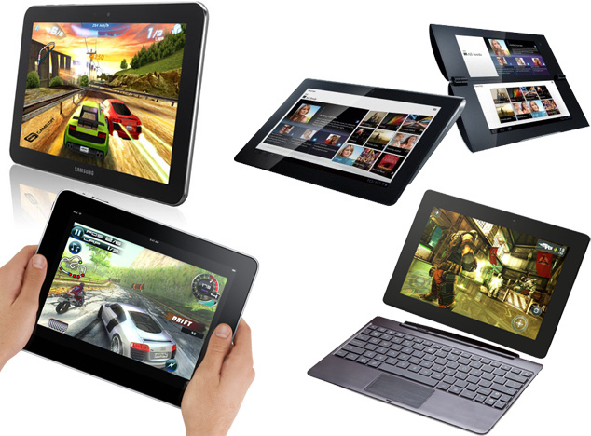
Bezdrátová komunikace
spojení dvou subjektů jiným způsobem, než mechanicky (kabelem) tzv. bezdrátově

Slide 4

Rozlišujeme
Optickou (světlo)
Rádiovou
Sonickou (zvuk)

Slide 5
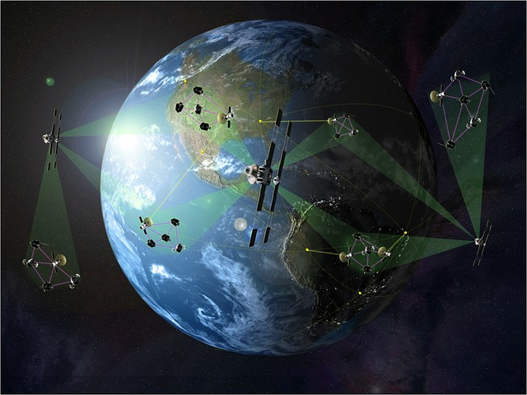
Vzdálenost
Vzdálenost mezi komunikujícími body může být od několika metrů (infračervený ovladač televize) do miliónů kilometrů (komunikace družic v kosmickém prostoru)

Slide 6
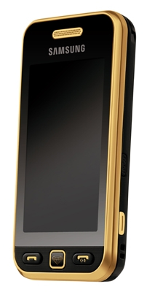
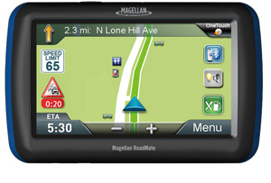
Využití
V mobilních zařízeních:
mobilní telefony
PDA
GPS zařízeních
satelitní televizi a jinde

Slide 7
Typy komunikace
Optická komunikace (světlo)
  infračervené spoje – periferie k počítačům, dálková ovládání, čidla
  signální komunikace – světelným paprskem, vlajková komunikace (lodě)
Rádiová komunikace (rádiové vlny)
  dálková ovládání, vysílačky, televizní přenos atp.
Sonická komunikace (zvuk)
  ultrazvuková pojítka – ponorky

Slide 8
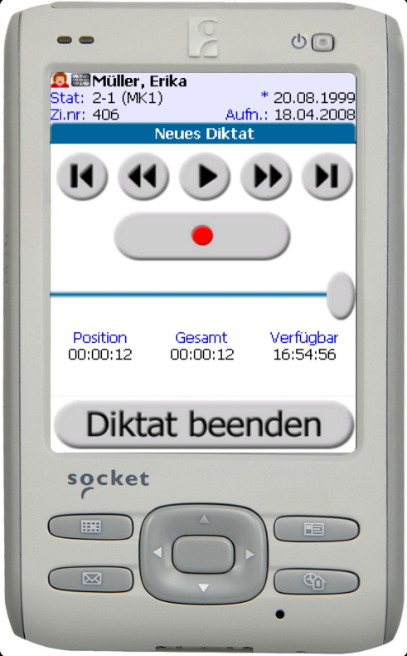
Mobilní zařízení
je malý přenosný elektronický bezdrátový přístroj s vlastním napájením
je vybaveno dotykovým displejem nebo miniaturní klávesnicí

Slide 9
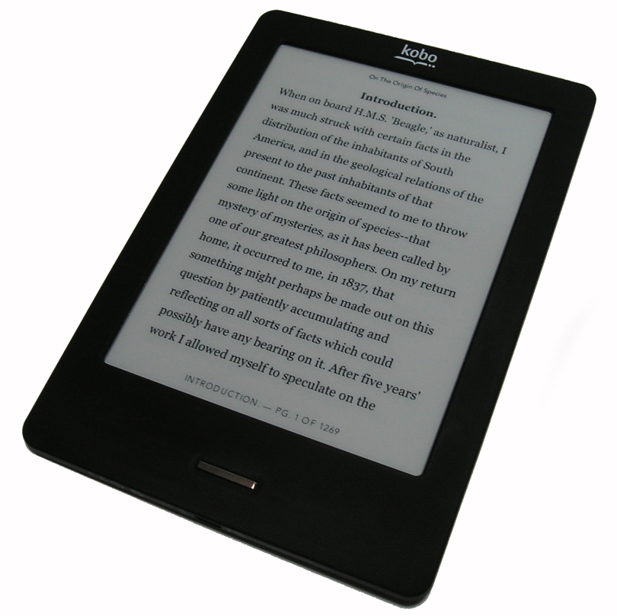
Typy mobilních zařízení
mobilní telefony (smartphone)
notebooky, netbooky, smartbooky
PDA
tablety
čtečky elektronických knih
MP4 přehrávače
PMC (Portable media center)
MID (Mobile internet device)
herní konzole

Slide 10
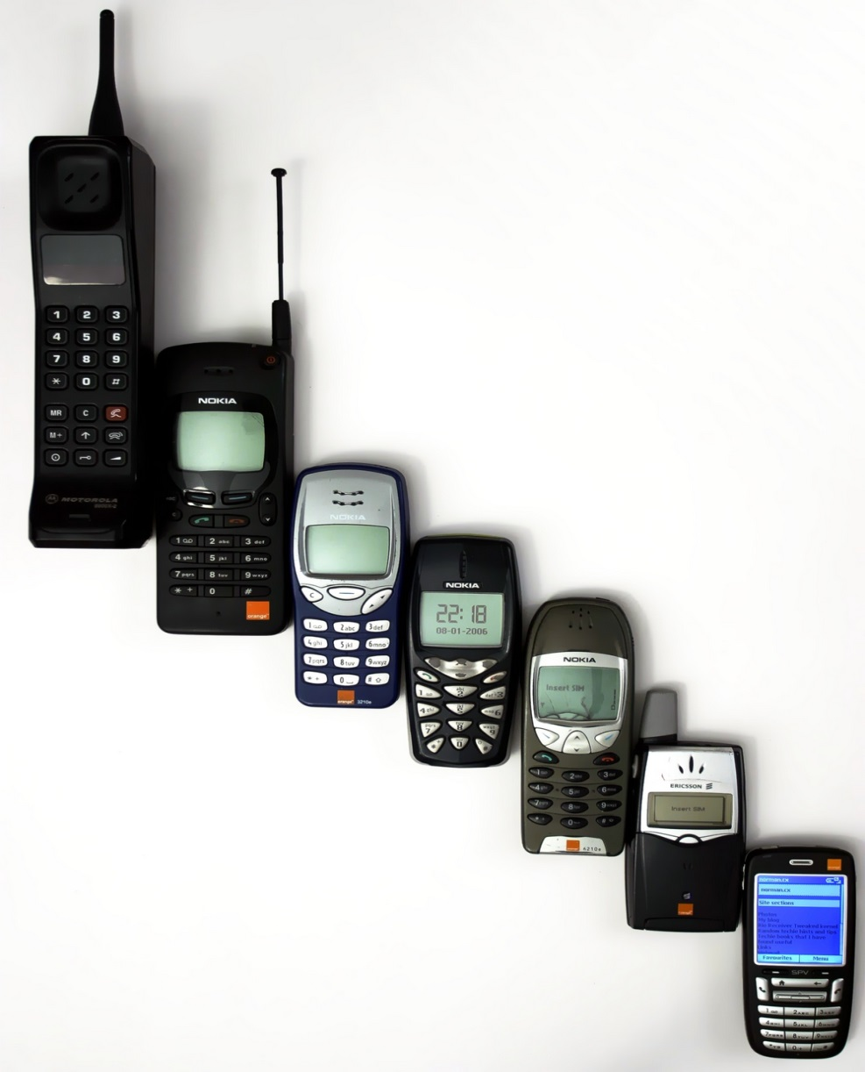
Mobilní telefony – jak šel čas

Slide 11
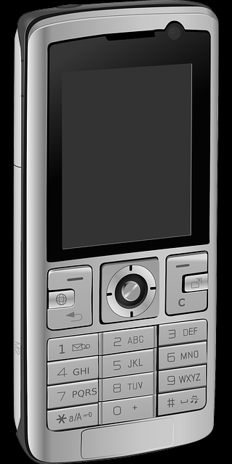
Mobilní telefony – přehled funkcí
Telefonování, SMS, MMS, WAPu
Organizátor, videohovory
připojení k internetu technologií GPRS a EDGE
integrovaná funkce handsfree
podpora JAVA, přehrávač hudby a videa
slot na paměťové karty
Bluetooth i Wi-Fi
integrovaný digitální fotoaparát
integrovaný GPS přijímač
FM rádio, kompas, kamera
operační systém (Symbian, Windows Mobile, Android)
micro USB konektor
3,5 mm jack

Slide 12
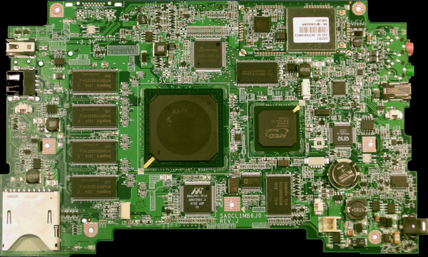
Notebooky, netbooky, smartbooky
Základní deska notebooku

Slide 13
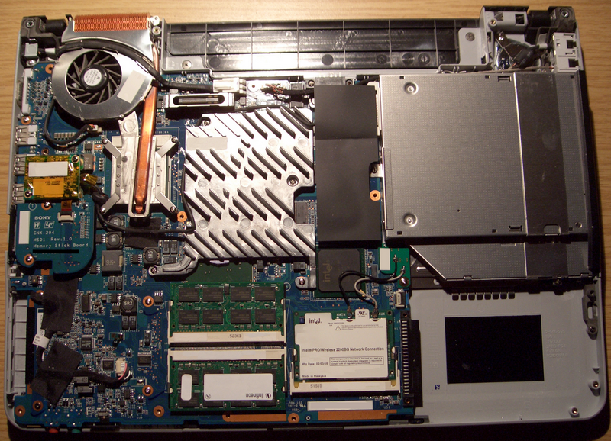
Notebook

Slide 14
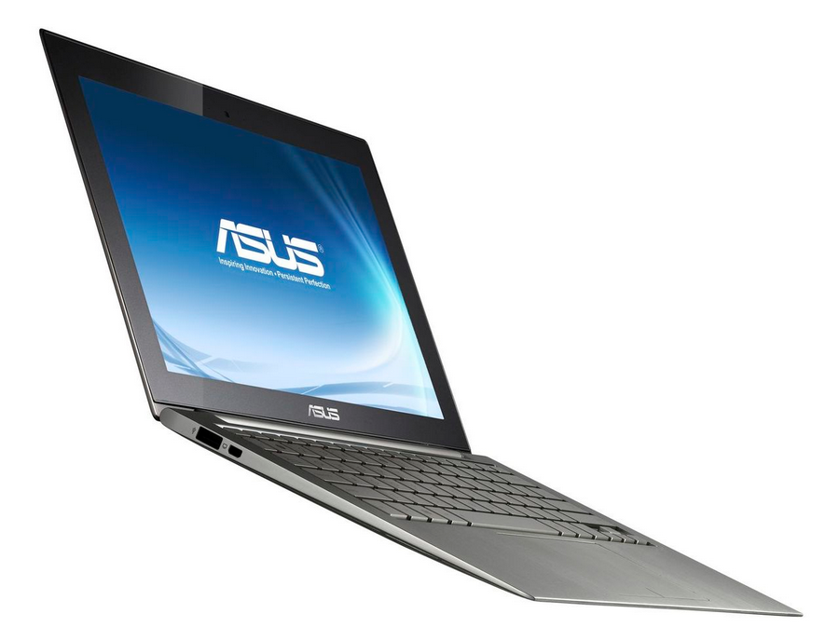
Ultrabook

Slide 15
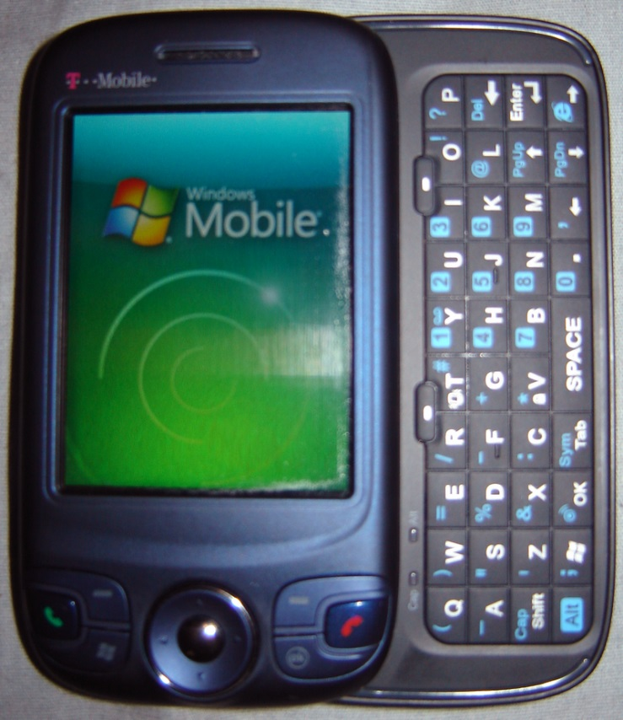
PDA (personal digital assistant)
či palmtop je malý kapesní počítač
ovládaný obvykle dotykovou obrazovkou a perem (stylus)
Operační systémy:
Windows Mobile
PalmOS
Symbian

Slide 16
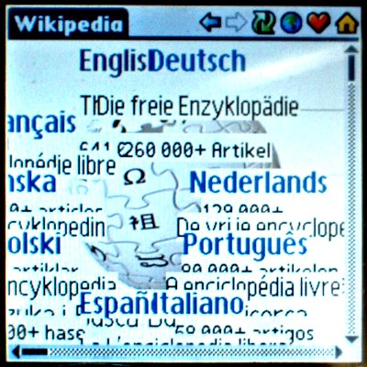
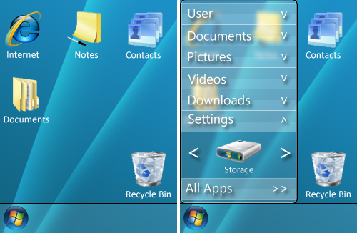
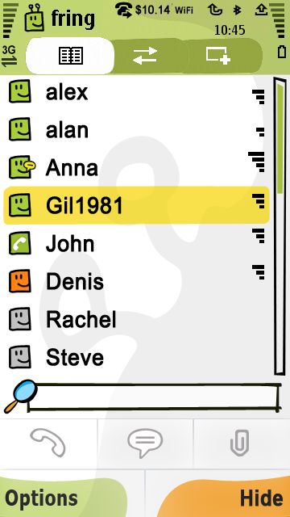
Palm OS
Windows Mobile
Symbian

Slide 17
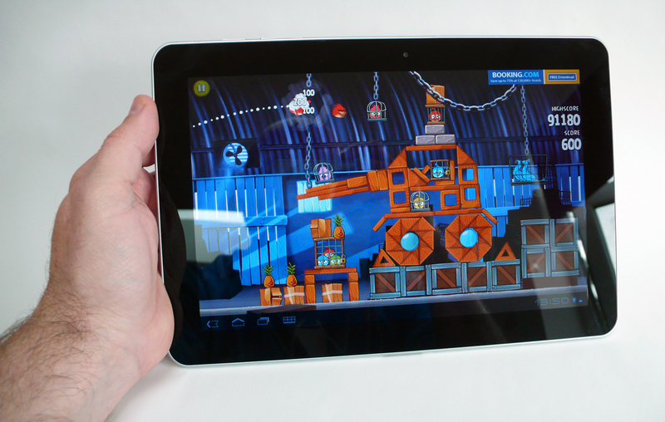
Tablet
přenosný počítač ve tvaru desky s integrovanou dotykovou obrazovkou

Slide 18
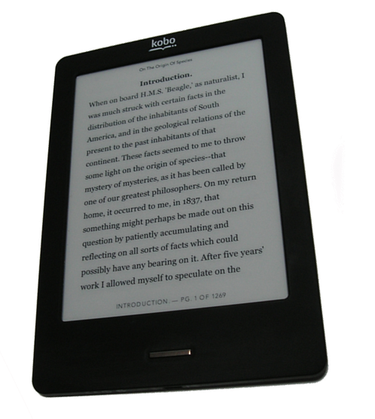
Čtečky elektron. knih - eBook
Elektronické verze knih
Elektron. knihovny

Slide 19
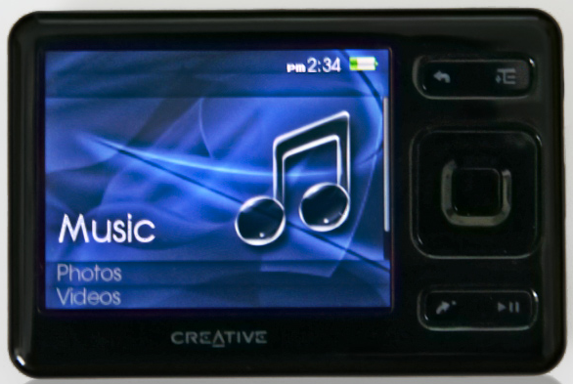
MP4 přehrávače
digitální audio/video přehrávač

Slide 20
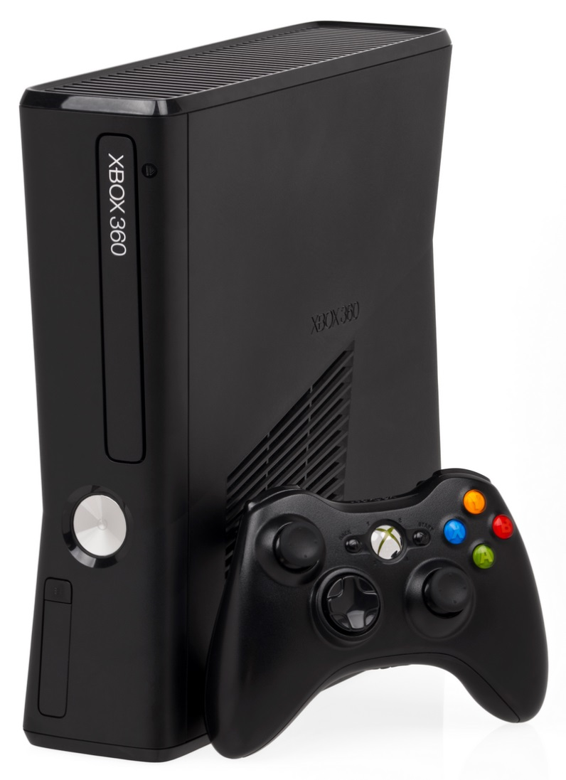
Herní konzole
zařízení fungující na principu počítače, které je určeno pro hraní her
WiFi
DVD
Blu-Ray
TV

Slide 21
Úkol:
Najdi v e-shopu výrobek s parametry vhodnými pro tebe:
Ultrabook
PDA
Tablet
Čtečku E-knih
Mp4

Slide 22
Použité zdroje:
[cit. 2012-02-23] dostupné na: http://farm8.staticflickr.com/7072/6880600438_98811b2ae2_z.jpg
[cit. 2012-02-23] dostupné na: http://upload.wikimedia.org/wikipedia/commons/f/f6/Wifi_logo.jpg
[cit. 2012-02-23] dostupné na: http://pixabay.com/static/uploads/photo/2013/02/08/23/35/earth-79533_640.jpg?i
[cit. 2012-02-23] dostupné na: http://www.vostrej.net/blog/images/SAMSUNG_S5230.jpg
[cit. 2012-02-23] dostupné na: http://farm8.staticflickr.com/7016/6670207205_3f6aa06843.jpg
[cit. 2012-02-23] dostupné na: http://upload.wikimedia.org/wikipedia/commons/3/3a/MARIS_Diktat_PDA.jpg
[cit. 2012-02-23] dostupné na: http://upload.wikimedia.org/wikipedia/commons/e/e8/Kobo_ereader_touch_black_front.JPG
[cit. 2012-02-23] dostupné na: http://upload.wikimedia.org/wikipedia/commons/d/d6/Mobile_phone_evolution.jpg
[cit. 2012-02-23] dostupné na: http://pixabay.com/static/uploads/photo/2012/04/14/13/55/phone-34017_640.png?i
[cit. 2012-02-23] dostupné na: https://upload.wikimedia.org/wikipedia/commons/8/86/XO_Motherboard.png
[cit. 2012-02-23] dostupné na: https://upload.wikimedia.org/wikipedia/commons/6/61/Laptop_innen.jpg
[cit. 2012-02-23] dostupné na: http://upload.wikimedia.org/wikipedia/commons/3/31/HTC_Herald_PDA_Phone.JPG
[cit. 2012-02-23] dostupné na: http://upload.wikimedia.org/wikipedia/commons/2/2e/Wikipedia.org_front_page_on_Tungsten_C_with_PalmSource_Web_Browser_2.0.jpg
[cit. 2012-02-23] dostupné na: http://upload.wikimedia.org/wikipedia/commons/a/a0/Symbian_buddy-list_screen.png
[cit. 2012-02-23] dostupné na: http://fc09.deviantart.net/fs40/i/2009/012/e/f/Windows_Mobile_Concept_UI_by_Pokehkins.png
[cit. 2012-02-23] dostupné na: http://farm6.staticflickr.com/5086/5729891435_506d9b29f5_o.jpg
[cit. 2012-02-23] dostupné na: http://upload.wikimedia.org/wikipedia/commons/f/f4/Zen_mp3_player.JPG
[cit. 2012-02-23] dostupné na: http://upload.wikimedia.org/wikipedia/commons/7/76/Xbox-360S-Console-Set.jpg
Použit výhradně obrazový materiál Creative Commons.

